Slide 1


[AI 리터러시 교육]
생성형 AI활용
실무역량 강화 교육
DAY 1
생성형 AI 실무 기초
김효정 강사

Slide 2

실습전 준비
줌 회의 참가하기
Meeting ID: 622 395 4498
Passcode: 1234
40days's Personal Meeting Room
https://seoultech.zoom.us/j/6223954498
Notes:
https://seoultech.zoom.us/j/6223954498 (Passcode: 1234)

Slide 3
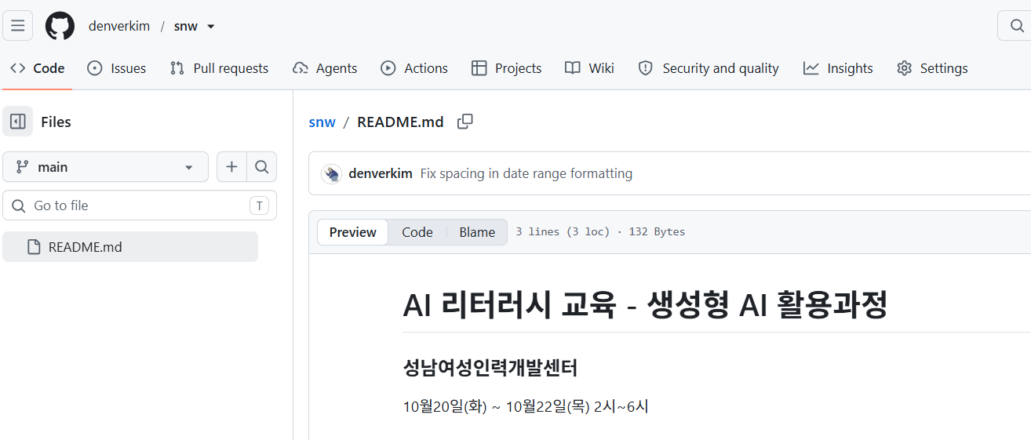
실습 자료
https://github.com/denverkim/snw
Notes:
https://github.com/denverkim/ppfk

Slide 4
생성형 AI 활용 과정
Day 1: 생성형 AI 실무 기초
생성형 AI 기초, LLM의 원리, 프롬프트 실습
Day 2: 생성형 AI 기반 데이터 분석
Pandas, Matplotlib 실습
Day 3: 생성형 AI 실무 활용
AI 도구 소개 및 활용, 프롬프트 템플릿, 직무별 활용 실습
실무 문서 작성 및 자동화 실습
보고서, 회의록, 사업계획서 작성 실습
홍보영상 콘텐츠 설계 실습
Notes:
AI 기반 기획안 작성, 분석 자동화, 보고서 자동화

Slide 5
Topics
생성형 AI와 LLM 소개
프롬프트 실습: 텍스트, 이미지, 코드 생성
실무 문서 작성 실습

Slide 6
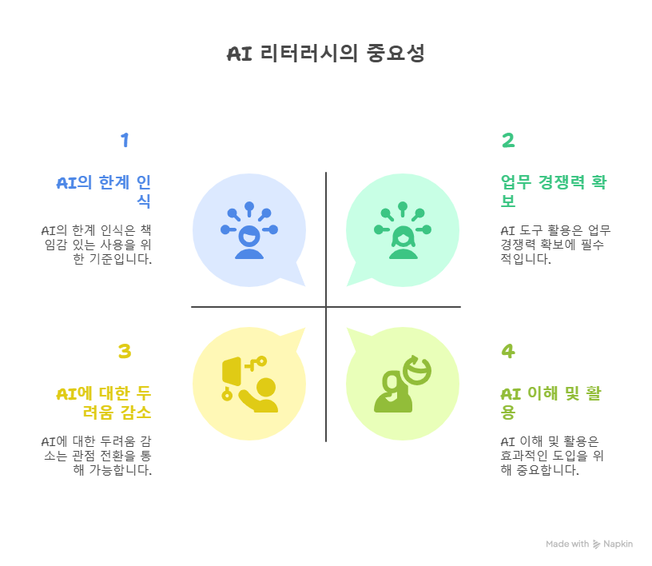
AI 리터러시
AI Literacy
인공지능의 작동 원리와 특성을 이해하고, 이를 비판적이고 윤리적으로 활용할 수 있는 능력
단순한 기술 습득이 아니라, 디지털 사회에서의 생존 역량이며, 모든 구성원이 갖추어야 할 현대의 기본 교양

Slide 7
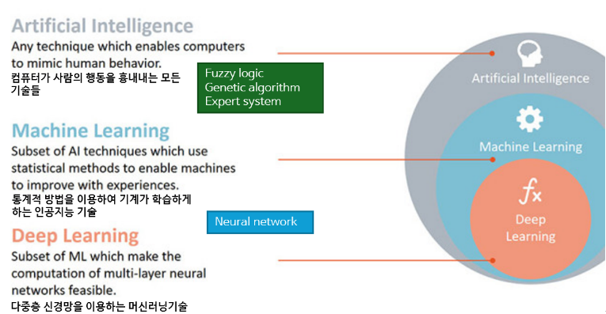
인공지능
Artificial Intelligence
기계가 인간의 지능을 모방하여 학습하고, 추론하며, 문제를 해결하는 기술

Slide 8
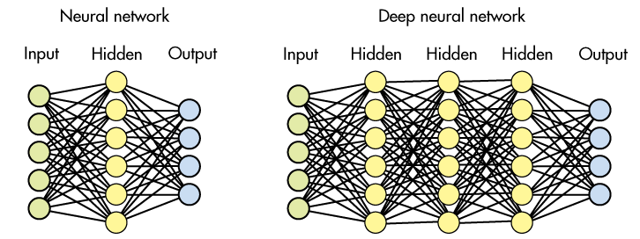
신경망 아키텍쳐
Structures algorithms in layers to create an “artificial neural network” that can learn and make intelligent decisions on its own. 스스로 학습하고 지능적인 결정을 내릴 수 있는 "인공 신경망"을 만들기 위해 알고리즘을 레이어로 구조화

Slide 9
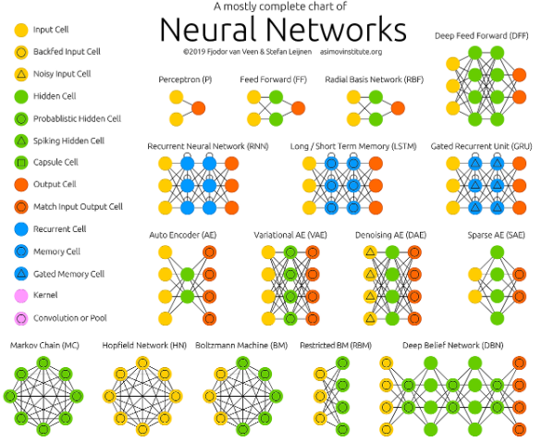
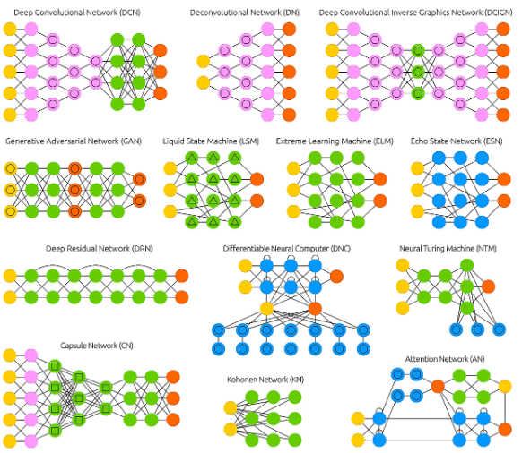
신경망 아키텍쳐의 발전

Slide 10
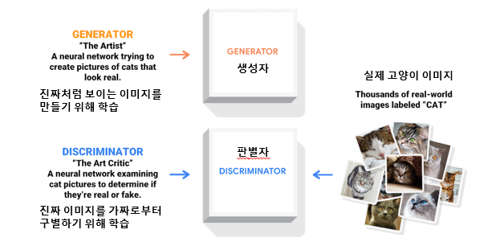
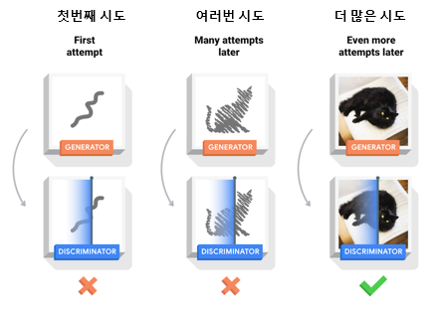
생성적 대립 신경망
Generative Adversarial Network (GAN)
서로 대립적인 방식으로 동시에 학습하는 구조
  Generator (생성자): 진짜처럼 보이는 이미지를 만들기 위해 학습
  Discriminator (판별자): 진짜 이미지를 가짜로부터 구별하기 위해 학습
두 모델은 반복적인 경쟁 학습을 통해 발전. 이 과정에서 Generator는 점점 더 진짜와 구분하기 어려운 이미지를 만들어내게 됨
예) CycleGAN, StarGAN, FusionGAN, StyleGAN, BigGAN 등
Notes:
CycleGAN: 말 ↔ 얼룩말, 여름 풍경 ↔ 겨울 풍경
StarGAN: 얼굴 사진에서 나이, 성별, 표정 등을 한 모델로 변경 가능
FusionGAN: 스타일 혼합. 예술 스타일 여러 개를 합쳐 새로운 예술 이미지 생성
StyleGAN: 세밀한 스타일 조절. 가상 인물 사진 생성
BigGAN: 고품질, 다수 클래스
thispersondoesnotexist.com (1024×1024)

Slide 11
생성형 인공지능
Generative AI
사람이 입력한 프롬프트를 바탕으로 새로운 콘텐츠를 자동 생성하는 인공지능
예) 텍스트, 이미지, 영상 생성, 음악 작곡, 코드 생성 등
텍스트 생성
ChatGPT, Gemini
이미지 생성
DALL·E, Stable Diffusion
영상 생성
Runway, Pika
음악 생성
Suno, Udio
음성 생성
음성 합성 AI (TTS)

Slide 12

이미지 생성 프롬프트 실습

Slide 13
기본 이미지 생성 프롬프트
예: 다음 설명을 기반으로 AI 이미지 생성 프롬프트를 작성하시오.
  장면: 한국 전통 마을의 겨울 아침
  스타일: 수채화
  분위기: 따뜻하고 평화로운 느낌
  요소: 눈이 살짝 쌓인 초가집, 연기가 나는 굴뚝, 먼 산에 떠오르는 해
예상 출력 프롬프트
  “A peaceful Korean traditional village in winter morning, with light snow on thatched-roof houses, smoke gently rising from chimneys, and the sun rising over distant mountains. Watercolor style, warm and serene mood.”

Slide 14


예상 출력
Gemini
ChatGPT

Slide 15
행정 처리 프로세스 다이어그램 생성 프롬프트
설명: 교육청 혹은 학교의 민원 처리 프로세스를 시각화. 각 단계 (접수 → 검토 → 처리 → 회신 → 완료)를 도식화
예: "민원 처리 프로세스를 보여주는 간단한 플로우 차트. 단계: 접수, 검토, 처리, 회신, 완료. 깔끔한 행정 문서 스타일, 파란색과 회색 톤, 아이콘 포함.”

Slide 16
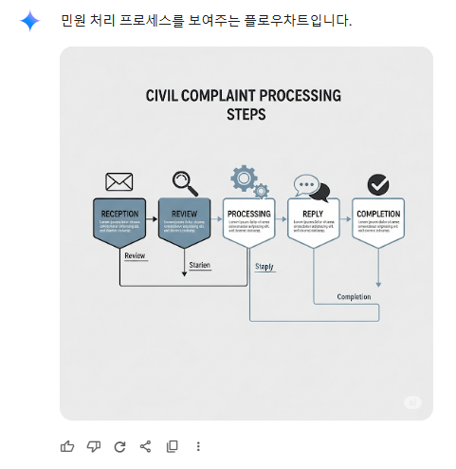
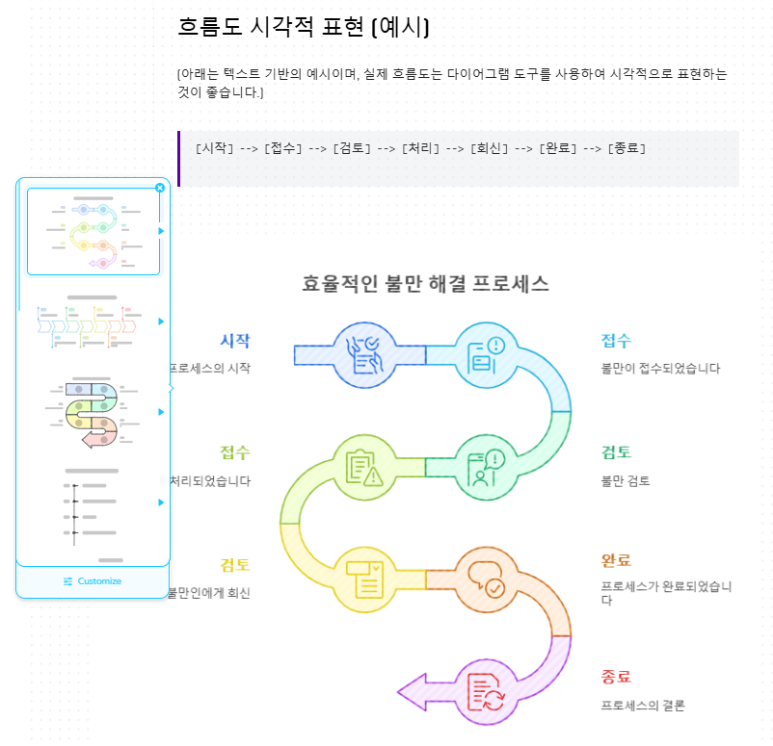
출력 결과
Gemini에서 생성한 플로우 차트
Napkin을 이용한 문서시각화 자동화

Slide 17
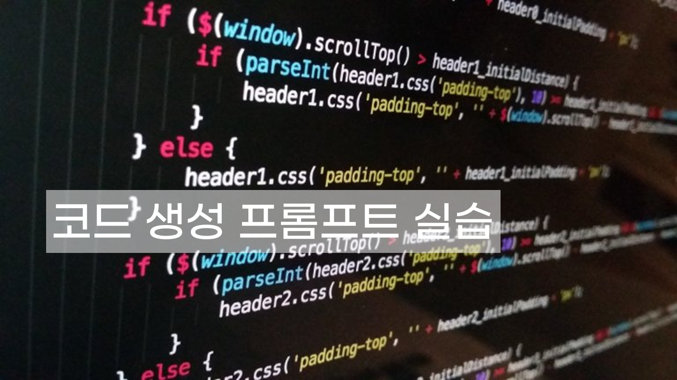
코드 생성 프롬프트 실습

Slide 18
Python 기본 예제
사용자로부터 이름과 나이를 입력받아, 다음과 같은 인사 메시지를 출력하는 프로그램 코드를 작성하시오.
조건:
  나이가 20세 이상이면 "성인입니다." 출력
  20세 미만이면 "청소년입니다." 출력
예상 출력:
  이름을 입력하세요: Kim
  나이를 입력하세요: 18
  안녕하세요 Kim님! 청소년입니다.

Slide 19
예상 출력 코드
name = input("이름을 입력하세요: ")
age = int(input("나이를 입력하세요: "))
if age >= 20:
status = "성인입니다."
else:
status = "청소년입니다."
print(f"안녕하세요 {name}님! {status}")

Slide 20
HTML/CSS 자동 생성
다음 조건에 맞는 간단한 웹페이지 코드를 생성 하시오.
조건:
  페이지 제목: "나의 첫 번째 웹페이지"
  본문: "안녕하세요! 여기는 생성형 AI가 만든 HTML입니다."
  배경색은 연한 파랑 (#e0f7fa)
  본문은 가운데 정렬, 폰트는 Arial

Slide 21
출력 결과
<!DOCTYPE html>
<html>
<head>
<title>나의 첫 번째 웹페이지</title>
<style>
body {
background-color: #e0f7fa;
font-family: Arial, sans-serif;
text-align: center;
padding-top: 100px;
}
</style>
</head>
<body>
<h1>안녕하세요!</h1>
<p>여기는 생성형 AI가 만든 HTML입니다.</p>
</body>
</html>

Slide 22
대규모 언어모델
Large Language Model (LLM)
대량의 텍스트 데이터를 학습하여 문맥을 이해하고, 새로운 문장을 생성할 수 있는 모델
대표 모델
ChatGPT (OpenAI)
Claude (Anthropic)
Gemini (Google)

Slide 23
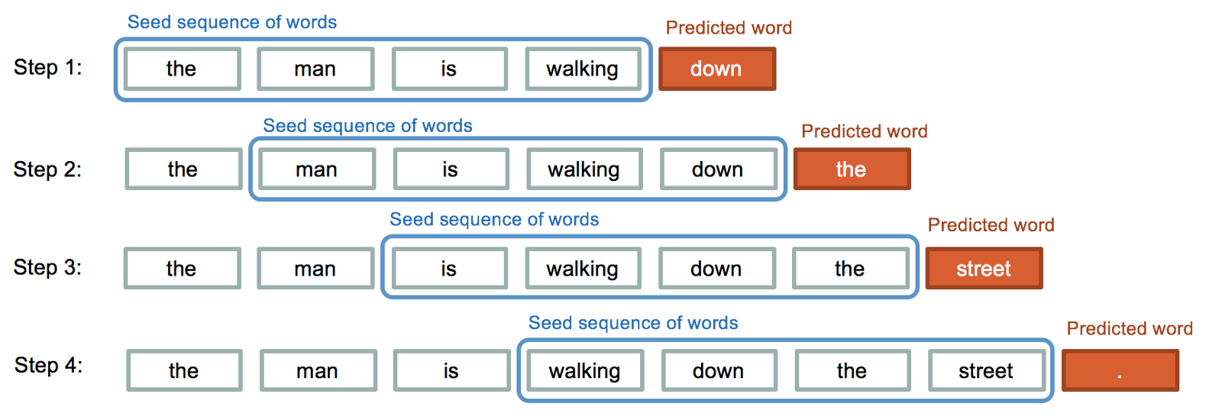
텍스트 생성
Text Generation
문장에서 다음 단어를 예측할 때 그전에 오는 단어를 알면 더 잘 예측할 수 있음

Slide 24
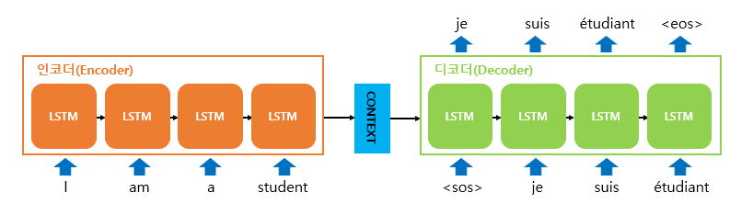
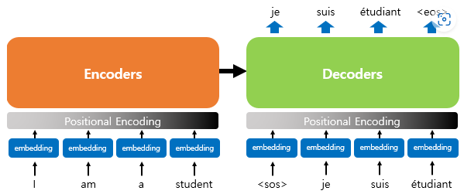
LLM의 작동 원리
입력 텍스트
토큰화
컨텍스트 분석
다음 단어 예측 반복
출력 생성
인코더와 디코더를 이용해서 번역
트랜스포머를 이용해서 위치정보 포함

Slide 25
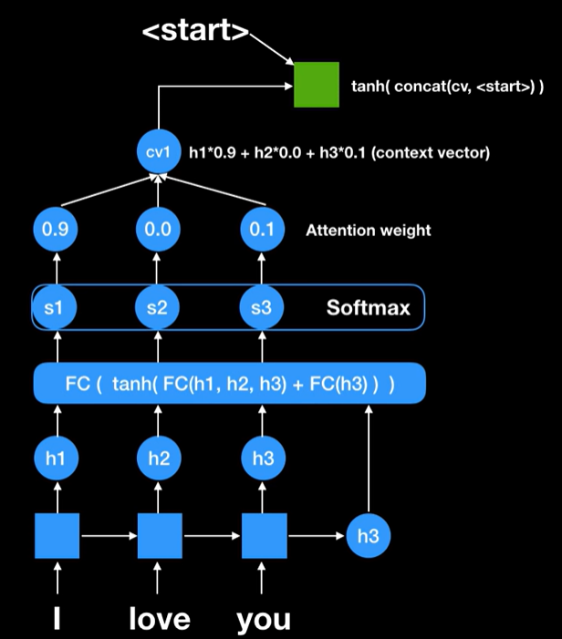
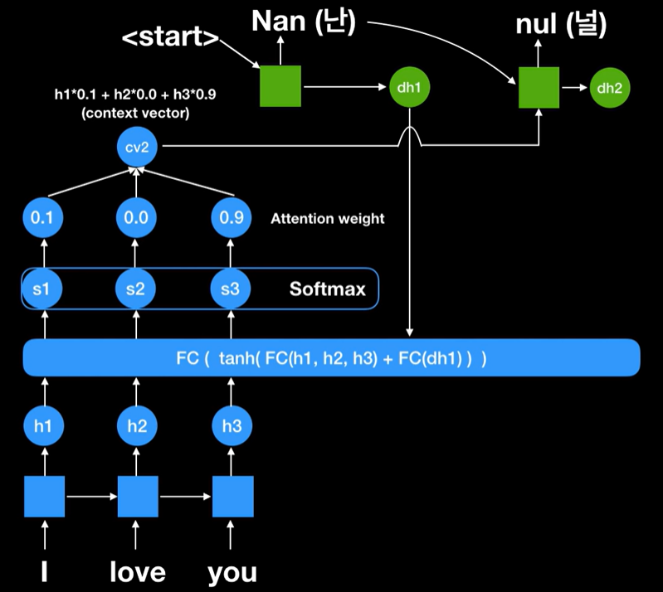
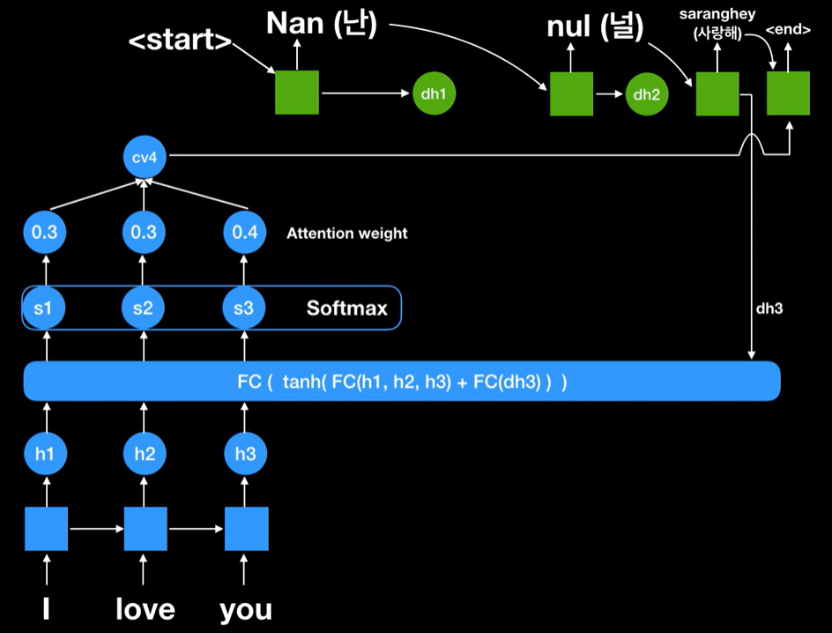
어텐션 모델
Attention Model
입력 시퀀스 각 요소의 중요도를 측정하기 위해 소프트맥스 함수를 사용하여 어텐션 가중치를 계산. 입력과 가중치 간의 가중합을 통해 출력 생성. 이러한 가중치 계산은 모델이 특정 요소에 집중하도록 유도

Slide 26

ChatGPT
OpenAI 에서 개발한 자연어 처리기술을 활용한 대화형 AI 모델
사용자와 대화를 통해 상호작용하며, 질문에 대답하고 자연스러운 대화를 제공
GPT-3.5, GPT-4, 최신 GPT-4o까지 발전
사용자의 피드백과 입력을 바탕으로 계속해서 학습하고 발전하는 능력을 갖춤
코드 작성, 글쓰기, 요약 등 다용도에 강함
GPT = Generative + Pre-trained + Transformer

Slide 27

Gemini 제미나이
Generalized Multimodal Intelligence Network의 약자
구글과 딥마인드가 개발한 멀티모달 (LMM) 생성형 인공지능 모델
Bard에서 발전한 모델 (Gemini로 리브랜딩)
구글 검색과 연계, 최신 정보 접근이 강점
멀티모달(이미지+텍스트 등) 처리 기능
  텍스트 뿐만 아니라 오디오, 이미지, 비디오와 같은 다양한 입출력을 지원

Slide 28

Claude
OpenAI 출신 연구자들이 창업한 Anthropic에서 개발
안전성과 윤리를 강조한 AI
인간 의사소통 방식에 가까운 응답 설계
긴 문서 처리와 요약에 강점
사용자 피드백을 기반으로 자가 개선

Slide 29

Perplexity
Perplexity AI에서 개발 (2022년 출시)
AI 기반의 검색 특화 모델
답변에 출처 링크를 함께 제공
사실 기반 응답과 빠른 정보 제공에 강점
불필요하게 길거나 추상적인 설명을 줄이고, 핵심만 전달
Notes:
Perplexity AI에서 개발

Slide 30
프롬프트 prompt
생성형 AI에게 작업을 지시하는 명령문 (질문, 요청, 설명 등)
유형
  질문형: "GPT란 무엇인가요?"
  지시형: "GPT를 초등학생이 이해할 수 있도록 설명해줘.“

Slide 31
프롬프트 예시
요약: “다음 글을 3문장으로 요약해줘: [글 내용]”
번역: “이 문장을 영어로 번역해줘: ‘안녕하세요. 오늘 날씨가 좋네요.’”
글쓰기: “블로그 글 제목: ‘프롬프트 엔지니어링 기초’. 초보자에게 친절하게 설명하는 글 작성해줘.”
코드 요청: “파이썬으로 리스트를 정렬하는 코드 예제 보여줘”

Slide 32
프롬프트의 기본 구조 (3요소)
구성 요소 | 설명 | 예시
지시문 (Instruction) | AI에게 시킬 작업 | "다음 글을 요약해줘."
입력 데이터 (Input) | 작업 대상 데이터 | "오늘 회의에서는 3가지 안건이 논의되었다..."
출력 형식 지정 (Format) | 출력 방식 또는 스타일 | "3문장으로 요약, 번호 매기기"

Slide 33

텍스트 생성
프롬프트 실습

Slide 34
기본 프롬프트 실습
단순 지시 프롬프트
  예: “고객 불만을 정중하게 응답해줘.”
  예상 출력
    “불편을 드려 진심으로 죄송합니다. 빠르게 해결하겠습니다.”
단순 질문 프롬프트
  예: “인공지능이 교육에 미치는 긍정적인 영향은 무엇인가요?”

Slide 35
요약 프롬프트 실습
예: “다음 회의록을 3문장으로 요약해줘.”
입력: “오늘 회의에서는 마케팅 전략, 신규 채용 계획, 그리고 예산 분배안이 논의되었습니다. 마케팅팀은 SNS 강화 필요성을 언급했고, 인사팀은 다음 분기부터 인턴 채용을 제안했습니다. 재무팀은 예산을 전년 대비 15% 감축해야 한다고 발표했습니다.”
예상 출력
  마케팅 전략 강화와 인턴 채용 계획이 논의되었다.
  재무팀은 예산을 15% 감축해야 한다고 보고했다.
  각 팀의 전략 방향성에 대해 다음 회의에서 재논의하기로 했다.

Slide 36
텍스트 첨삭 프롬프트 실습
예: “학생의 글을 첨삭해줘. 각 문장을 수정하고, 수정 이유를 아래에 적어줘.”
예상 출력
  [원문] 나는 이것을 재밌다고 생각한다.
  [수정] 나는 이것이 재미있다고 생각한다.
  [이유] '재밌다'는 구어체이며, '재미있다'가 맞춤법상 올바른 표현이다.

Slide 37
문장 변환 실습
예: “다음 문장을 초등학생도 이해할 수 있게 바꿔줘.”
입력: “신경망은 사람의 뇌 구조를 모방한 인공지능 학습 방식입니다.”
예상 출력
  “신경망은 컴퓨터가 뇌처럼 생각하도록 돕는 방법이에요.”

Slide 38
프롬프트 엔지니어링
Prompt Engineering
생성형 AI에게 정확하고 유용한 결과를 얻기 위해 질문 (프롬프트)을 설계하는 기술
인간의 의도 (intention)를 AI에게 명확히 전달하는 인터페이스 디자인 도구
생성형 AI의 출력 품질을 결정짓는 핵심 요소
기존의 '질문'이 아닌, 시나리오 설계, 작업 지시, 역할 설정까지 포함하는 복합적 구조

Slide 39
프롬프트 최적화
명확한 지시문을 사용한 프롬프트로 수정
부정확하거나 모호한 프롬프트는 수정
이메일 써줘.
회의 일정 조율을 위한 비즈니스 이메일을 정중한 말투로 작성해줘. 수신자는 박대리님이고, 가능한 날짜를 물어봐줘.
보고서 써줘.
2025 상반기 마케팅 성과를 정리한 보고서를 작성해줘.
내용에는 클릭률, 전환율, 광고비 효율 분석을 포함해줘.
객관적인 어조로, A4 1장 분량으로 작성해줘.

Slide 40
프롬프트 최적화 실습
예: 아래 초기 프롬프트를 더 효과적으로 리팩토링 해보세요.
초기 프롬프트:
  "초보자도 이해할 수 있게 AI 설명해줘.“
최적화 조건:
  대상: 비전공 일반인
  형식: 3문단 에세이
  어조: 친절하고 비유 포함

Slide 41
프롬프트의 구성요소
구성 요소 | 설명 | 예시
지시문 (Instruction) | 모델에게 수행할 작업을 명확히 지시 | "공문 형식으로 문서를 작성해줘"
입력 데이터 (Input) | 모델이 참고할 구체적인 정보나 자료 | 날짜, 장소, 기관명, 행사명, 연락처 등
출력 형식 지정 (Format) | 원하는 출력의 형태나 스타일을 지정 | "문장 말미는 '~바랍니다'로 끝맺고, 공문서 형식을 지켜줘"
맥락 (Context) | 모델이 상황을 이해할 수 있도록 배경정보 제공 | "이 문서는 시청에 보낼 문화행사 협조 요청입니다."
역할 부여 (Role prompting) | 모델에게 특정 인물이나 역할을 부여 | "너는 행정 공문을 잘 쓰는 공무원이다"
제약조건 (Constraints) | 반드시 포함하거나 피해야 할 조건 명시 | "500자 이내", "이모지 없이 작성", "존댓말로"
예시 제공 (Few-shot examples) | 원하는 스타일을 학습시키기 위해 예시 포함 (옵션) | “예시: 제목은 '○○의 건' 형식으로 작성”
Notes:
Classify the text into neutral, negative, or positive
Text: I think the food was okay.
Sentiment:

Slide 42
프롬프트 엔지니어링 기법
Role Prompting
Chain of Thought (CoT)
Few-shot Prompting
Contextual Prompting

Slide 43
역할 기반 프롬프팅
Role Prompting
AI에게 특정 역할을 부여하여 응답의 톤, 내용, 전문성을 설정
프롬프트
  “너는 UX 전문가야. 아래 화면 디자인을 평가해줘.
    항목: 명확성 / 일관성 / 직관성”
  “너는 초등학교 선생님이야. 이 글을 5학년 학생에게 설명해줘.”
  “너는 고객센터 상담원이야. 환불 요청 메일에 정중하게 응답해줘.”

Slide 44
사고의 연쇄 또는 단계적 추론
Chain of Thought (CoT)
AI가 질문에 바로 답하는 대신, 복잡한 문제를 여러 단계로 나누어 해결하는 추론 방식
프롬프트
  “아래 수학 문제를 단계별로 풀이하고, 마지막에 답을 알려줘.
  문제: 철수는 사과 3개를 사고, 영희는 사과의 2배를 샀다. 총 몇 개?”
예상 출력
  1. 철수는 3개 샀다.
  2. 영희는 3개의 2배인 6개를 샀다.
  3. 합쳐서 3 + 6 = 9개.
  답: 9개

Slide 45
퓨샷 프롬프팅
Few-shot Prompting
예시를 먼저 보여주고, 같은 형식으로 생성하도록 유도
AI가 패턴을 학습하여 유사한 형식으로 답변 생성
프롬프트
예시 1:
입력: “행복이란 무엇인가요?”
출력: “행복은 자신의 삶에 만족하고 즐거움을 느끼는 상태입니다.”
예시 2:
입력: “사랑이란 무엇인가요?”
출력: “사랑은 누군가를 소중히 여기고, 그 사람을 배려하는 감정입니다.”
입력: “자유란 무엇인가요?”
출력: ?

Slide 46
Zero-shot, One-shot, Few-shot
제로샷 (Zero-shot)
훈련 데이터 없이 새로운 작업을 수행하는 방법
프롬프트
"다음 문장을 한국어로 번역해줘: Hello, how are you?"
예상 출력
"안녕하세요, 어떻게 지내세요?"
원샷 (One-shot)
단 하나의 예시만으로 새로운 작업을 학습하는 방법
프롬프트
"예시: 사과 → 과일
이제 다음을 분류해줘: 장미"
예상 출력
"꽃"
퓨샷 (Few-shot)
소수의 예시 (보통 2-10개)로 새로운 작업을 학습하는 방법

Slide 47
문맥 기반 프롬프트 작성
Contextual Prompting
프롬프트에 상황, 배경, 목적, 대상자 등을 설정하여 AI의 응답 품질을 높임
앞 문맥과 연결된 정보 유지
프롬프트
  "30대 여성 고객을 타겟으로 한 스킨케어 제품의 온라인 마케팅용 설명문을 작성해 줘. 자연스럽고 트렌디한 톤으로 부탁해."

Slide 48
프롬프트 구성요소 실습
예: 다음 구성요소 (지시문, 맥락, 제약조건 등)를 포함해서 프롬프트를 작성해 보세요.
다음 정보를 바탕으로 격식 있는 공문 형식의 글을 작성해줘.
- 수신: 서울시 문화예술과
- 제목: 시민문화축제 행사 협조 요청
- 일시: 2026년 9월 20일
- 장소: 시민청 지하공연장
- 요청사항: 장소 대관 및 홍보 협조
- 발신자: 한국문화진흥원 홍보팀 이지은
- 형식: 공공기관에서 쓰는 일반 공문 스타일

Slide 49

실무 문서 작성 및 자동화 실습

Slide 50
이력서 작성
역할 부여: 10년 경력의 채용 컨설턴트
목적 설정: 신입 마케팅 직무에 적합한 이력서 작성
정보 제공: 학력, 경력, 프로젝트, 보유 기술 및 성과 입력
제약조건 설정: 허위 경력 금지, 간결한 문체, 성과 중심으로 작성
출력 형식 지정: 핵심 역량, 경력, 주요 성과, 학력 및 자격증 순서로 작성
제공하는 이력서와 채용공고를 비교하여 직무 적합도를 높일 수 있도록 이력서를 개선
개선 전·후 문장을 비교하고 수정 이유를 설명
Notes:
경력과 역량 분석
직무 맞춤형 문장 작성

Slide 51
자기소개서 작성
역할 부여: 10년 경력의 채용 전문가이자 자기소개서 컨설턴트
목적 설정: 지원 직무에 적합한 역량과 경험이 드러나는 자기소개서 작성
경험 정보 제공: 팀 프로젝트 경험, 문제 해결 과정, 주요 성과, 지원 동기 및 직무 역량
제약조건 설정:500자 이내로 작성. 허위 경험을 추가하지 않으며, 추상적인 표현 최소화
상황 → 문제 → 행동 → 결과 → 배운 점 순서로 구성하고, 마지막에는 지원 직무와 연결
자기소개서를 분석하고, 지원 직무와의 연관성 및 전달력을 높일 수 있도록 개선
Notes:
경력과 역량 분석
직무 맞춤형 문장 작성
제약조건 설정: 분량, 문체, 포함할 내용과 제외할 내용 지정

Slide 52
회의록 작성
역할 부여: 기업 회의록 작성 전문가
목적 설정: 회의 내용을 실행 가능한 업무계획으로 정리
자료 제공: 회의 메모, 녹취록, 참석자 정보
제약조건: 결정되지 않은 내용을 임의로 확정하지 않습니다.
출력 형식: 논의사항, 결정사항, 실행과제 표로 작성
회의 메모 예시 (신제품 출시 준비 회의)
  마케팅팀: 다음 달 15일 출시를 목표로 온라인 광고를 준비 중.
  영업팀: 제품 소개 자료가 출시 일주일 전까지 필요함.
  디자인팀: 광고 시안은 다음 주 수요일까지 제작 가능.
  팀장: 출시 일정은 유지하되 제품 소개 자료 일정은 담당자 간 협의 필요.
  담당자와 정확한 완료 기한이 정해지지 않은 업무가 있음.

Slide 53
매출 실적 보고서 작성
역할 부여: 경영전략 컨설턴트
목적 및 독자 설정: 임원 의사결정을 위한 실적 분석 보고서 작성
자료 및 근거 제공: 실적 데이터, 목표치, 과거 자료 및 업무 기록을 제공
제약조건 설정: 사실과 추정을 구분하고, 근거 없는 수치를 생성하지 않습니다.
출력 형식 지정: 핵심 요약, 데이터 분석, 문제점, 개선방안, 실행계획 순서로 작성
가상 매출 실적 자료 (2026년 1분기)
  매출 목표: 1억 원
  실제 매출: 8,500만 원
  신규 고객 목표: 100명
  신규 고객 실적: 80명
위 자료를 바탕으로 목표 대비 실적, 주요 시사점, 추가 확인이 필요한 원인, 개선방안 및 실행계획을 포함한 보고서를 작성해 주세요. 제공되지 않은 원인은 사실로 단정하지 마세요.
Notes:
보고서 제목: 2026년 1분기 매출 실적 분석

Slide 54
사업 계획서 작성
역할 부여: 창업·사업전략 전문 컨설턴트
목적 설정: 신규 사업의 시장성과 수익성 검토
배경정보 제공: 사업 아이템, 고객, 예산, 사업 단계
제약조건 설정: 허위 통계 금지, 추정 근거 명시
출력 형식 지정: 시장 분석, 수익모델, 재무계획, 실행 로드맵
가상 사업 아이템 (중소기업용 AI 업무 자동화 서비스)
  사업 아이템: 중소기업용 AI 업무 자동화 서비스
  목표 고객: 직원 10~100명 규모의 중소기업
  제공 서비스: 회의록 요약, 보고서 초안 작성, 문서 템플릿 제공
  수익모델: 월 구독료
  초기 예산: 3,000만 원
  사업 목표: 6개월 이내 유료 고객 확보 및 시장성 검증
사업 개요, 고객 문제, 시장 분석, 경쟁사 분석, 차별화 전략, 마케팅 계획, 수익모델, 재무계획, 실행 로드맵 및 위험 대응방안을 포함. 확인되지 않은 시장 통계와 매출을 사실처럼 만들지 말고, 추정치는 계산 근거와 가정을 명시. 정보가 부족하면 필요한 질문을 먼저 해 주세요.

